Slide 1
SQL basis
Niveau 1 — Deel 3
SELECT, filteren, sorteren, aggregeren

Slide 2
Wél: verklaren waarom een query
het verkeerde antwoord geeft · zónder foutmelding.
Niet: SELECT leren typen.

Slide 3
Slide 3 — psql
\dt | Tabellen
\d deelnemer | Structuur van één tabel
\x | Uitgebreide weergave
\timing | Uitvoeringstijd
\? | Alle commando's

Slide 4
De database hangt niet.
Hij wacht op jou.
Query zonder puntkomma:
`
meridiaan=# → meridiaan-#
`
live demonstreren.
Notes:
live demonstreren.

Slide 5
Slide 5 — De vorm van een SELECT
`sql
SELECT kolommen
FROM tabellen
WHERE rijfilter
GROUP BY groepering
HAVING groepsfilter
ORDER BY sortering
LIMIT aantal;
`
Dit is de schrijfvolgorde. Onthoud dat woord.

Slide 6
Slide 6 — Aanhalingstekens
`sql
'enkele' -- een tekstwaarde
"dubbele" -- een kolom- of tabelnaam
`
`sql
SELECT "Jansen";
-- ERROR: column "Jansen" does not exist
`
Advies: altijd kleine letters met liggende streepjes.

Slide 7
Slide 7 — Namen samenvoegen
`sql
voorletters || ' ' || tussenvoegsel || ' ' || achternaam
`
Tussenvoegsel is NULL → de hele naam wordt NULL
`sql
concat_ws(' ', voorletters, tussenvoegsel, achternaam)
`
concat_ws negeert NULL.

Slide 8
Slide 8 — Opdracht 3.1 & 3.2
3.1 Verkennen met psql — 10 min
3.2 Kolommen en berekeningen — 15 min

Slide 9
Slide 9 — Filteren
= <> < > | Vergelijken
BETWEEN a AND b | Inclusief beide grenzen
IN (…) | In een lijst
LIKE / ILIKE | Patroon (%, _)
IS NULL | Onbekend

Slide 10
Slide 10 — Twee valkuilen in WHERE
1. AND bindt sterker dan OR
`sql
WHERE land='BE' OR land='DE' AND einddatum IS NULL
`
→ altijd haakjes zetten
2. BETWEEN op timestamp
`sql
WHERE t >= '2025-01-01' AND t < '2026-01-01'
`
→ ondergrens inclusief, bovengrens exclusief

Slide 11
Slide 11 — Voorspel de uitkomst
`sql
SELECT count(*) FROM deelnemer;
SELECT count(*) FROM deelnemer WHERE woonplaats = 'Utrecht';
SELECT count(*) FROM deelnemer WHERE woonplaats <> 'Utrecht';
`
laat de zaal voorspellen dat 2 + 3 = 1. Toon dat het niet klopt.
Notes:
laat de zaal voorspellen dat 2 + 3 = 1. Toon dat het niet klopt.

Slide 12
Slide 12 — Waar zijn ze gebleven?
~240 deelnemers hebben geen woonplaats.
NULL <> 'Utrecht' is onbekend → WHERE laat alleen true door.
`sql
WHERE woonplaats IS DISTINCT FROM 'Utrecht'
`

Slide 13
"Drie afdelingen, drie deelnemersaantallen."
Dit is precies hoe dat gebeurt. — Geen foutmelding. Alleen een verkeerd getal.

Slide 14
Filteren
Zeven vragen, waaronder de naïeve én de correcte telling.
20 min

Slide 15
Slide 15 — Pauze

Slide 16
Slide 16 — Sorteren
`sql
ORDER BY geboortedatum DESC, achternaam;
`
NULL sorteert in PostgreSQL:
laatst bij ASC, eerst bij DESC
`sql
ORDER BY jaarsalaris DESC NULLS LAST
`

Slide 17
levert willekeurige rijen.
Het lijkt stabiel. Dat is toeval.
Na een update, vacuum of ander plan krijg je andere rijen.

Slide 18
Slide 18 — OFFSET is duur
OFFSET 100000 LIMIT 10
→ de database produceert 100.010 rijen om er 10 te tonen
Alternatief (keyset-paginering): niveau 2

Slide 19
Sorteren en beperken
10 min

Slide 20
Slide 20 — Tekstfuncties
length · upper · lower · initcap · trim
substring · replace · left · right
split_part · concat_ws

Slide 21
Slide 21 — De woonplaatsen van Meridiaan
`
den haag
DEN HAAG
Den Haag
Den Bosch
s-Hertogenbosch
`
Vijf schrijfwijzen. Twee steden.

Slide 22
Slide 22 — Opruimen in een query
`sql
SELECT initcap(trim(woonplaats)), count(*)
FROM deelnemer GROUP BY 1 ORDER BY 2 DESC;
`
Dit repareert het symptoom.
De oplossing is een domein: een plaatsentabel met een foreign key.
→ deel 5 en 6

Slide 23
Rommelige data
15 min

Slide 24
Slide 24 — Datumfuncties
age(d) | Leeftijd als interval
extract(year FROM d) | Onderdeel eruit
date_trunc('month', t) | Afronden op periode
make_date(j,m,d) | Opbouwen
to_char(t, 'YYYY-MM') | Opmaken

Slide 25
Gebruik timestamptz,
tenzij je een heel goede reden hebt.
Zomertijd: een uur bestaat twee keer, of helemaal niet.

Slide 26
Datums
Leeftijden, decennia, doorlooptijden per kanaal.
20 min

Slide 27
Slide 27 — Pauze

Slide 28
Slide 28 — CASE, COALESCE, NULLIF
`sql
CASE WHEN … THEN … ELSE … END
coalesce(woonplaats, 'onbekend')
nullif(aantal, 0) -- tegen deling door nul
`
Let op: coalesce(salaris, 0) in een gemiddelde vertekent het resultaat.
Onbekend is niet nul.

Slide 29
Slide 29 — Integerdeling
`sql
SELECT 7 / 2; -- 3
SELECT 7.0 / 2; -- 3.5
`
`sql
-- altijd 0
count() FILTER (…) / count()
-- goed
100.0 count() FILTER (…) / count(*)
`

Slide 30
numeric voor geld. Altijd.
`sql
SELECT 0.1::float + 0.2::float = 0.3::float; -- false
SELECT 0.1::numeric + 0.2::numeric = 0.3::numeric; -- true
`

Slide 31
Slide 31 — Aggregeren
count(*) — alle rijen
count(kolom) — niet-NULL waarden
count(DISTINCT kolom) — verschillende waarden
sum · avg · min · max — negeren NULL
string_agg · array_agg

Slide 32
Slide 32 — FILTER
`sql
SELECT
count(*) AS totaal,
count(*) FILTER (WHERE einddatum IS NULL) AS actief,
count(*) FILTER (WHERE bsn IS NULL) AS zonder_bsn
FROM deelnemer;
`
Vier getallen. Eén scan. Eén moment.

Slide 33
Slide 33 — De GROUP BY-regel
Elke kolom in SELECT staat óf in GROUP BY, óf in een aggregatie.
`sql
SELECT sector, naam, count(*) FROM werkgever GROUP BY sector;
-- ERROR
`
laat de foutmelding staan en vraag: welke van de dertig namen zou er moeten staan?
Notes:
laat de foutmelding staan en vraag: welke van de dertig namen zou er moeten staan?

Slide 34
Slide 34 — WHERE of HAVING
WHERE — filtert rijen, vóór het groeperen
HAVING — filtert groepen, ná het groeperen
Aggregaties mogen alleen in HAVING.
Alles wat per rij kan, hoort in WHERE.

Slide 35
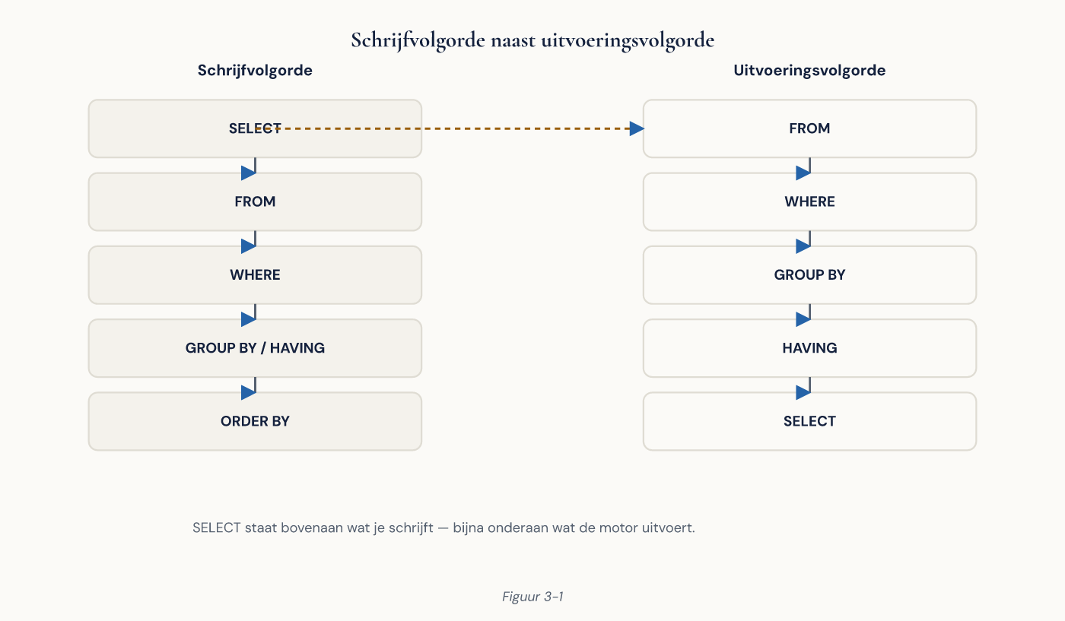
`
`

Slide 36
Eén schema verklaart de meeste beginnersfouten.
Alias niet in WHERE → bestaat nog niet (stap 2 vóór 5)
Alias wél in ORDER BY → stap 7 ná 5
Geen aggregatie in WHERE → nog geen groepen

Slide 37
Slide 37 — Opdracht 3.8 & 3.9
3.8 Verklaar vier query's zonder ze uit te voeren — 10 min
3.9 Stuurinformatie voor Karin: betaalprestatie per sector — 30 min, drietallen

Slide 38
Deel 4 — Joins, subquery's en CTE's
Vandaag kreeg je de join kado bij opdracht 3.9.
Volgende keer verdien je hem.
Meenemen: één vraag over Meridiaan die je met vandaag níét kunt beantwoorden.

